Slide 1


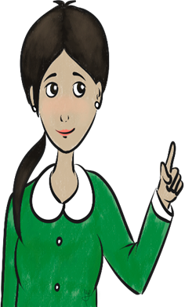
COLEGIO HERMANOS CARRERA
RANCAGUA
SONIDOS FINALES
Curso: Pre kínder
Educadora: Gladys Leiva
Asistente: Mariela Díaz.

Slide 2





Recordemos las normas de la clase

Slide 3


Ruta de Aprendizaje
¿Qué voy a aprender?
Reconocer sonido final de las vocales.
Observando, mirando y participando de un PPT de sonidos finales de las vocales.
¿Cómo lo voy a aprender?
¿Para qué lo voy aprender?
Desarrollar conciencia fonológica.

Slide 4
¿Recordemos las vocales?
Veamos un video
https://www.youtube.com/watch?v=E0CFuSr28Us&ab_channel=CantandoAprendoaHablar

Slide 5





Recordemos los sonidos iniciales

Slide 6
Sonidos finales

Slide 7
Y ahora trabajemos

Slide 8
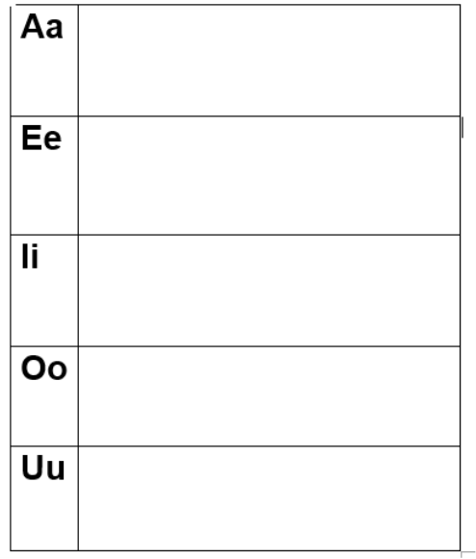

Slide 9

¡Hemos terminado!

Slide 10
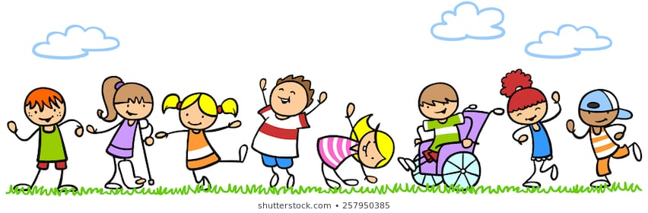
¡Nos vemos en la siguiente clase!

